Slide 1

Metodi psicometrici nella ricerca clinica
SOFTWARE DI ANALISI DEI DATI: SPSS
DOVE SCARICARE IL SOFTWARE E LA LICENZA:
SERVIZIO DISTRIBUZIONE SOFTWARE PER LA RICERCA E DIDATTICA:
  https://www.uniroma1.it/it/pagina/software-gratuito
Organizzazione del corso - Fabio Presaghi
27/09/20
Pagina <number>

Slide 2
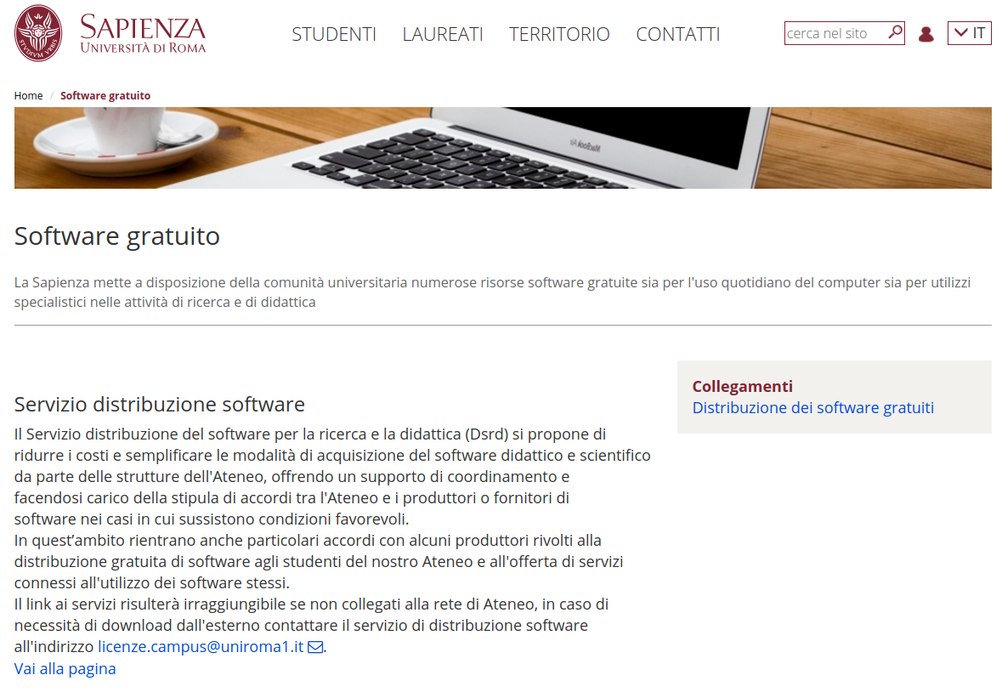
TECNICHE DI ANALISI MULTIVARIATA
Laboratorio Analisi dei Dati con SPSS
SPSS
PAGINA SAPIENZA: SERVIZIO DISTRIBUZIONE SOFTWARE PER LA RICERCA E DIDATTICA:
  https://www.uniroma1.it/it/pagina/software-gratuito
WI-FI SAPIENZA O
PC SAPIENZA
DA CASA
Organizzazione del corso - Fabio Presaghi
27/09/20
Pagina <number>

Slide 3
TECNICHE DI ANALISI MULTIVARIATA
Laboratorio Analisi dei Dati con SPSS
Scrivere email a DISTRIBUZIONE SOFTWARE DI ATENEO:
Usando la MAIL ISTITUZIONALE scrivere a: licenze.campus@nuiroma1.it
Richiedere download del software e della licenza (SINGLE USER)
Indicare nella mail: Sistema Operativo
27/09/20
Pagina <number>

